Slide 1







Архипелаг 2022: #НастоящееБудущее
Технологии, которые работают
Керамические фотоотверждаемые пасты под 3Д принтеры.
Методы твердофазного сращивания керамических изделий.
Методы изготовления сложных керамических изделий на керамическом 3Д принтере.
Ссылка на проект на сайте Архипелага
https://pt.2035.university/project/keramiceskie-fotootverzdaemye-pasty-pod-3d-printery-metody-tverdofaznogo-srasivania-keramiceskih-izdelij-s-ispolzovaniem-nanostrukturirovannyh-past-metody-izgotovlenia-sloznyh-keramiceskih-izdelij-na-keramiceskom-3d-printere/invite/3744c190-9d93-4066-8372-6dafa92ceb3d

Slide 2

Проблема
Повышение к.п.д. энерготурбин, ракетных двигателей, двигателей внутреннего сгорания невозможно без увеличения рабочих температур.
Современные жаропрочные сплавы на никелевой основе, работают до температур 1050—1100 °C, но необходимо 2000К и выше.
Традиционная керамика обладает жаропрочностью, но изделия из нее не обладают объемной прочностью. Технологии не позволяют изготавливать из нее сложные детали, детали с высокой точностью и гладкостью.

Slide 3
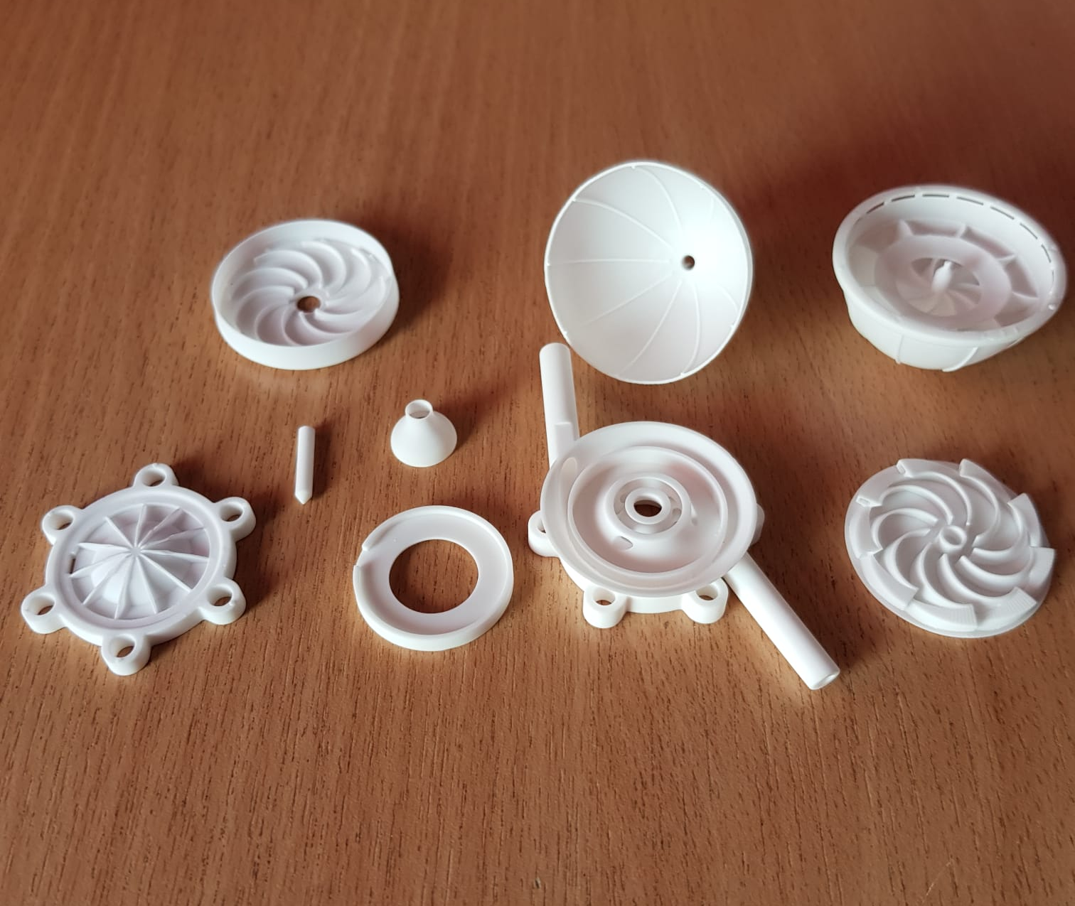
Решение
Внедрение деталей из современных керамических паст, изготовленные методом аддитивных технологий.
Они способны работать продолжительное время при высоких температурах при комбинации механических, аэродинамических и термоградиентных нагрузок.
- Высокие рабочие температуры
- Высокая механическая прочность, твердость и износостойкость
- Малая плотность, легкость
- Химическая стойкость
- Диэлектрические свойства
- Ударная вязкость
- Радиационная устойчивость
- Биосовместимость

Slide 4
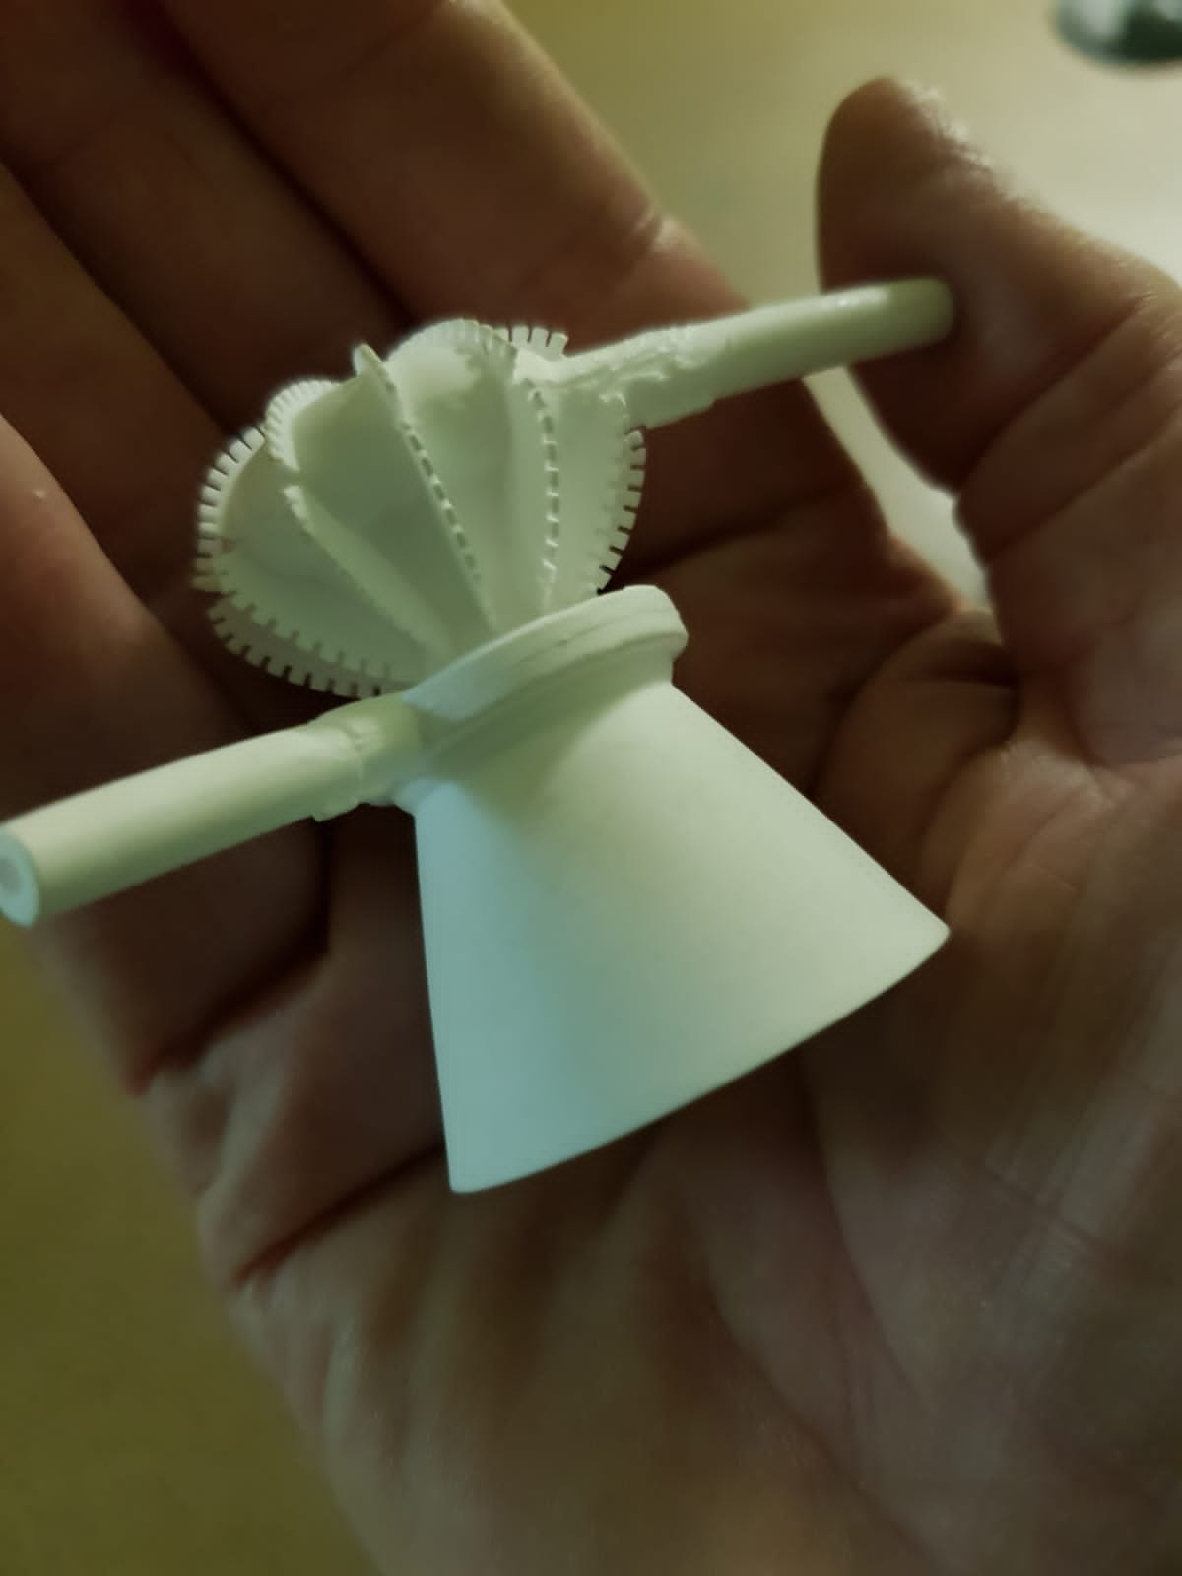
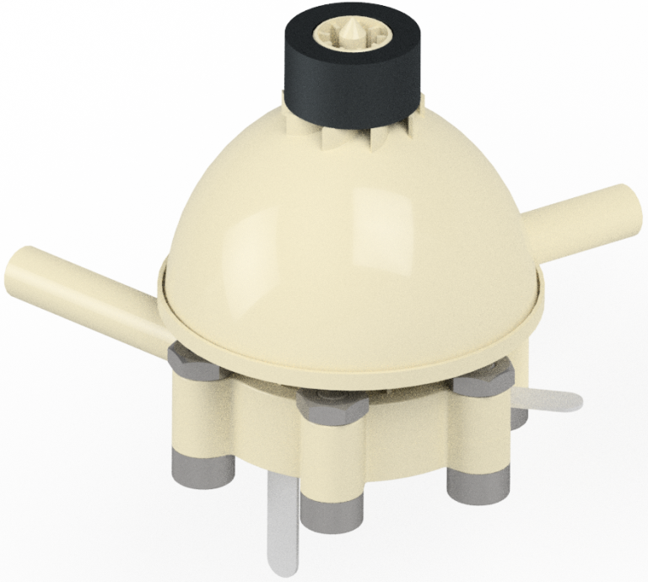
Продукт
1. Керамические пасты под 3D принтер в ассортименте.
2. Технологии:
- изготовления керамических фотоотверждаемых паст под 3Д - принтеры.
- изготовления деталей из паст с точностью до 10 мкм, гладкостью лучше 1 мкм.
- твердофазного сращивания керамических изделий.
- изготовления керамических деталей с закладными элементами.

Slide 5










Конкуренты
Ключевые игроки на мировом рынке промышленной 3D-печати:
3D Systems
EnvisionTEC
EOS
Materialise
ExOne
Voxeljet
Stratasys
SLM Solutions
GE Additive
Hewlett-Packard

Slide 6
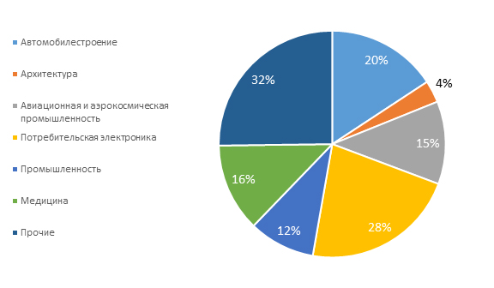
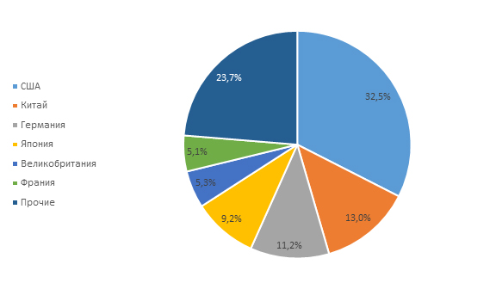
Рынок
Мировой рынок аддитивных технологий
Прогноз рынка аддитивных технологий в 2025 году по направлениям.
Источник: Frost & Sullivan
Прогноз рынка аддитивных технологий в 2025 году по регионам. В «Прочих» Индия, страны Латинской Америки, Россия, и др.
Источник: Frost & Sullivan
Среднегодовой темп роста 17,6%

Slide 7
Рынок
Рынок керамической 3D-печати
В настоящее время мировой рынок керамической 3D-печати находится в начальной стадии развития.
Мировой рынок достигнет зрелости к 2025 году.
К 2028 году мировой рынок керамической 3D-печати достигнет 3,6 миллиарда долларов.
Аналитический отчет «Об эволюции керамической 3D-печати» компании Smartech Publishing
Российский рынок незначительный, поэтому среднегодовой темп роста рынка может быть выше мирового.

Slide 8
Бизнес-модель
Потенциальные потребители:
производственные предприятия авиационной и аэрокосмической отрасли, сферы энергетического машиностроения.
Планируемые средние цены:
10 тыс.руб. за 1 куб.см. детали.
Себестоимость:
не более 3 тыс.руб. за 1 куб.см.детали.

Slide 9
Текущие результаты
1. Разработаны керамические фотоотверждаемые пасты под 3Д принтеры.
Разработаны технологии твердофазного сращивания керамических изделий с использованием наноструктурированных паст.
Разработана технология изготовления сложных керамических изделий методом объемной литографии. Точность деталей до 10 мкм, гладкость лучше 1 мкм.
Разработана технология изготовления керамических деталей с закладными элементами из различных материалов.

Slide 10
Предложение для Партнера
Мы готовы развиваться под брендом Индустриального партнера в качестве его R&D – центра по направлению.
Потенциальные индустриальные партнеры:
- Отраслевой интегратор ООО «Росатом - Аддитивные Технологии»;
- НИЦ "Курчатовский институт" – ВИАМ;
- АО «Центр Аддитивных Технологий» ГК «Ростех».
Предлагаем:
Передача научно-технического задела на возмездной основе.
Выполнение функций R&D – центра индустриального партнера.

Slide 11
Интеллектуальная собственность
Интеллектуальная собственность по проекту, включая сведения о результатах научных исследований, техническая и технологическая документация, сведения о технологии изготовления и конструктивных особенностях опытных образцов, результаты опытов и испытаний, методики, материалы исследования применяемых технологий и технологических процессов, охраняется в режиме ноу-хау.

Slide 12
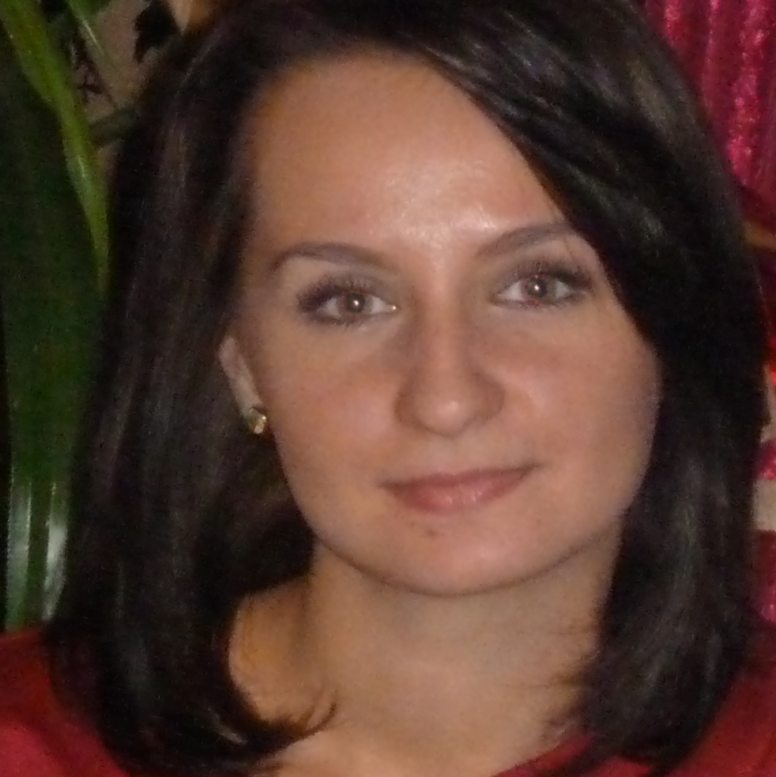
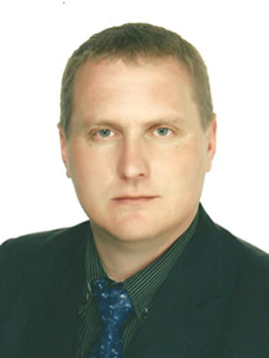
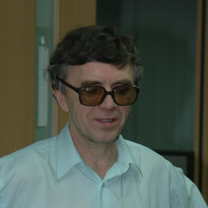
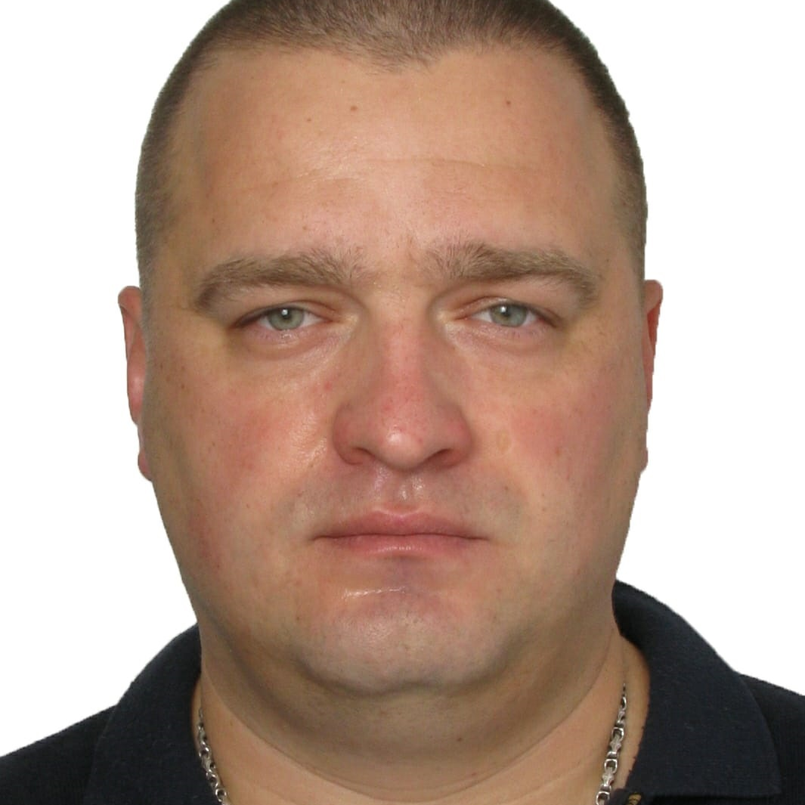
Команда
Ключевые члены вашей команды (CEO, CTO и СMO), ключевой опыт и компетенции. (удалить это после заполнения слайда)
Темкин
Вячеслав Витальевич
Певгов
Вячеслав Геннадьевич
Смирнов
Дмитрий Николаевич
Горелкина
Екатерина Николаевна
Руководитель проекта .
Автор 8 патентов, которые внедрены и используются в приборостроении гражданского и военного назначения.
Научный руководитель проекта
Автор более 150 научных публикаций. Автор более 50 патентов, которые внедрены и используются как в космической технике, так и в приборах медицинского и научного применения.
Технический руководитель проекта
Руководитель группы .
Автор 2 патентов, которые внедрены и используются в приборостроении гражданского назначения.

Slide 13

Архипелаг 2022: #НастоящееБудущее
Контакты
Технологии, которые работают
Телефон | +7 (906) 666-66-38
email | v.v.temkin@bk.ru

